Slide 1
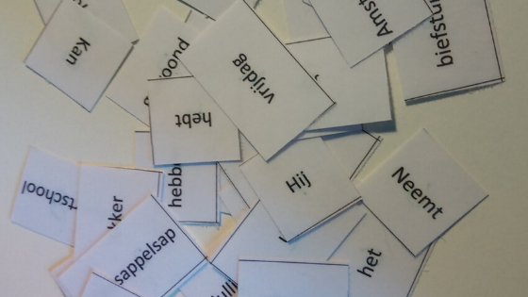
SYNTAXIS - VOLGORDE
©Iva Rezková, iva.rezkova@ff.cuni.cz

Slide 2
HOOFDZIN MET TWEE WERKWOORDEN
1ste ZINSDEEL + FINIET WERKWOORD + MIDDENSTUK + REST VAN WW (+ LAATSTE ZINSDEEL )
1ste zinsdeel | FINIET WW |  | ANDERE WERKWOORDEN (INFINITIEF/PARTICIPIUM)
Ik | wil | morgen vroeg heel graag naar huis | fietsen.
Morgenochtend | kan | ik niet naar huis | fietsen | wegens de sneeuw.
Gisteravond | heeft | Hij heel snel naar huis | gefietst
Mijn broerje | heeft | gisteravond heel snel naar huis | gefietst | in zware regen.
 | Zou | je na de les met ons naar het cafe | willen meegaan?
 | Zijn | jullie gisteren nog met de kinderen | gaan zwemmen | naar het nieuwe zwembad?

Slide 3
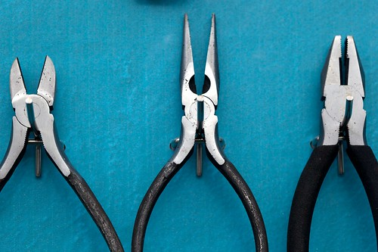
HOOFDZIN MET TWEE WERKWOORDEN
TANGCONSTRUCTIE – „KONTRUKCE KLEŠTÍ“
We hebben heel lang in de regen op jou gewacht.
We willen zeker niet zo lang in de regen willen wachten op jou.
We willen zeker niet zo lang op jou willen wachten in de regen.
Wat heb je hen gisteren tijdens het gesprek in het café over je ouders verteld?
Wat heb je hen gisteren tijdens het interview in zet café verteld over je ouders?
Wat heb je hen gisteren in dat café over je ouders verteld tijdens het interview?

Slide 4
OEFENING → maak ten minste twee volgordevarianten:
De studenten - te laat - voor de les – vanochtend. (zijn – gekomen)
Ik – gisteren – in Praag - een heel mooi cadeau – voor mijn broer (heb gekocht)
Morgen – we – ons - danzij vakantie – niet (hoeven te haasten)
Je – veel mooie wijken – in Praag (kan – vinden)
Mijn vriend -gisteravond - bloemen - mij - voor mijn verjaardag. (heeft gegeven)
ik - het goede nieuws - hem - tijdens de vergadering? (Mag – vertellen)
Ik - jou - dit boek - gisteren - in de nieuwe winkel (heb gekocht)

Slide 5
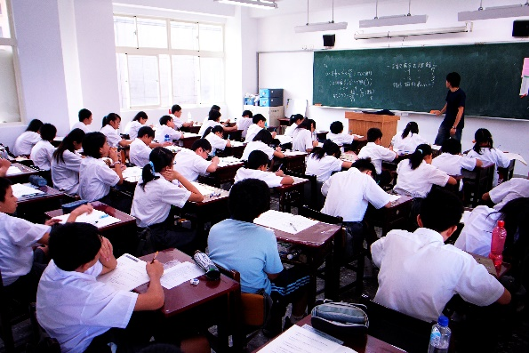
OEFENING → maak ten minste twee volgordevarianten:
1. De studenten zijn vanochtend te laat voor de les gekomen.
Vanochtend zijn de studenten te laat gekomen voor de les.
De studenten zijn vanochtend te laat gekomen voor de les.
2. Ik heb gisteren een heel mooi cadeau voor mijn broer in Praag gekocht.
Gisteren heb ik een heel mooi cadeau voor mijn broer in Praag gekocht.
Gisteren heb ik een heel mooi cadeau in Praag gekocht voor mijn broer.
3. Morgen hoeven we ons danzij vakantie niet te haasten.
We hoeven ons morge danzij vakantie niet te haasten.
Morgen hoeven we ons niet te haasten danzij vakantie.

Slide 6
Syntactische relaties
types verbinding:
HOOFDZINNEN – EN, WANT, MAAR, OF
BIJZIN - DAT, OMDAT, ALS, TOEN…
3. SPOJOVACÍ PŘÍSLOVCE (VOEGWOORDELIJKE BIJWOORDEN):
bovendien, toch, dus, daarboven, daarom, daarentegen, bijgevolg…
→ op de eerste zinsplaats + inversie
Notes:
Terminologie
hoofdzin= zelfstandige zin (een zin inclusief alle afhankelijke bijzinnen)
bijzin = ondergeschikte zin = afhankelijke zin
rompzin = hoofdzin zonder bijzinnen (wat er overblijft)
NEVENSCHIKKING
In het algemeen verbinden nevenschikkende voegwoorden syntactisch gelijksoortige taalelementen = zinnen, constituenten en woorddelen
ONDERSCHIKKING – verbindt afhankelijke zinsdelen (woordgroepen, bijzinnen)

Slide 7
VOEGWOORDEN – SOUŘADNÉ SPOJKY
SOUŘADNÉ SPOJKY = COÖRDINATIE: STEJNÝ SLOVOSLED JAKO V HLAVNÍ VĚTE
EN - MAAR - WANT - OF (= nebo)
Ik kan niet meer wachten en ik zal het ook niet doen.
We willen naar de bergen gaan of we kunnen ook gewoon thuisblijven.
De studenten snappen er niets van want het blijft onduidelijk.
De docente heeft alles goed uitgelegd maar de studenten hebben het nog niet onder de knie gekregen.

Slide 8
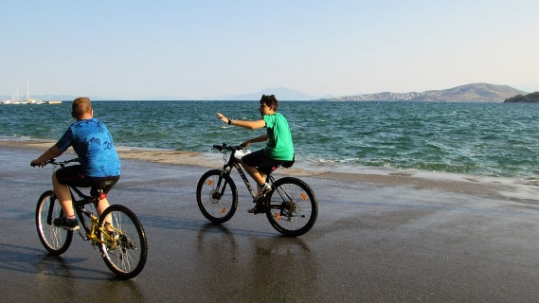
VOEGWOORDEN – PODŘADNÉ SPOJKY
TYPICKÉ PODŘADNÉ SPOJKY:
DAT (= že) - OMDAT - ZODAT
ALS - TOEN - WANNEER - ZODRA - TERWIJL - VOORDAT - NADAT – SINDS (ČASOVÉ)
WIE - WAT - DIE /DAT (= VZTAŽNÉ)
OF (= zda ) - ALS (= pokud) - ALS OF (= jakoby) - INDIEN - ZOALS - HOEWEL - ….
Ze zei dat ze vanavond niet naar het feestje zal kunnen komen.
Dit is het meisje dat met ons vorige week in de les zat.
Toen ik ongeveer tien was, zwom ik elke ochtend in de zee.
Als je naar het hotel aankomt, bel me nog even op.
Zaterdag gaan we lekker fietsen, zoals we dat vorige week ook deden.

Slide 9
VEDLEJŠÍ VĚTY - PODŘADNÉ SPOJKY
LET OP!
→ POKUD ZAČÍNÁTE VEDLEJŠÍ VĚTOU – NÁSLEDUJE V HLAVNÍ VĚTE INVERZE!
Toen ik ongeveer tien was, zwom ik elke ochtend in de zee.
Als je naar het hotel aankomt, bel me nog even op.
Omdat de docente alles heel goed heeft uitgelegd, hebben de studenten het wel onder de knie.

Slide 10
onderschikkende voegwoorden
Notes:
Úkol: na 10 spojek vytvořte vetu s jasným obsahem

Slide 11
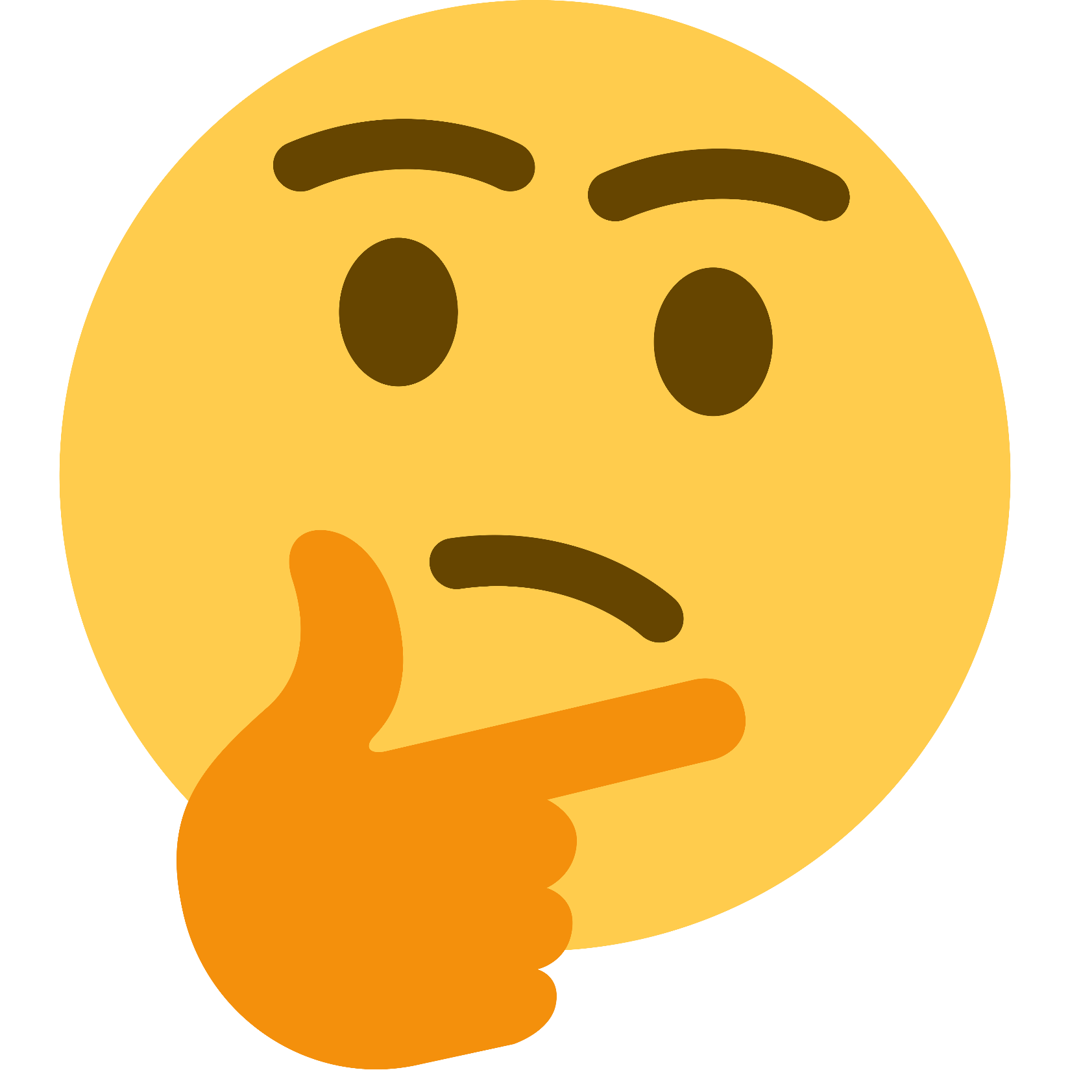
Kies het juiste voegwoord:
Want/daardoor/omdat hij zo langzaam eet, missen we altijd het avondsnieuws.
Wanneer/als/toen hij begreep dat het te laat was, ging hij terug naar huis.
Hoewel / ook al/toch ik er al vaak geweest ben, heb ik elke keer moeite om de weg te vinden.
Het kind wie/wat/dat in het water is gevallen, probeerde om aan de kant te komen.
Ik wist niet zeker dat/of/als ik hem had uitgenodigd.
Ik moet liever thuis blijven want/omdat/als ik voel me helemaal niet goed.
Notes:
Hoewel hij de details niet begrijpt, kan hij het plan toch goed verkopen.
Ook al begrijpt hij de details niet, hij kan het plan toch goed verkopen.

Slide 12
Oefening – onderschikkende voegwoorden
Kies uit: zodra, zodat, sinds, tenzij, zoals, hoewel, doordat,
U krijgt geen korting _____ u contant aan de kassa betaalt.
____ ik thuis was, vertelden ze me het goed nieuws.
____ u misschien al hebt gehoord, bent u van harte welkom!
________ hij zich ziek voelt, blijft hij werken.
Ze is altijd verkouden _____ ze in Nederland woont.
De scholiere kwam te laat _____ ze betrokken was bij een ongeluk.
We beginnen met enkele leuke activiteiten, _____ de groep elkaar beter leert kennen.

Slide 13
Vul in: BOVENDIEN, DUS, ECHTER, DAAROM, TOCH 2x
Ik ben ziek en kan ______ niet komen.
Mijn auto doet raar, ________ ga ik ermee weg.
Ik wil een afspraak met je maken, ik kan __ pas volgende week.
Ik heb vannacht slecht geslapen en ___ ben ik moe.
Ik heb vannacht goed geslapen en ___ ben ik moe.
Aan yoga-doen is lekker en ________ is het gezond.
Notes:
Derhalve /dus/daarom
DESONDANKS
Alhans
echter
Toch
NIETTEMIN = MAAR, ECHTER, TOCH

Slide 14
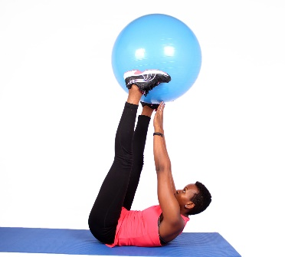
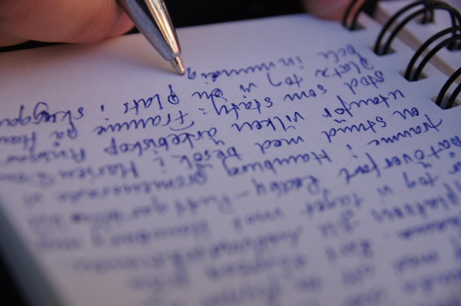
OEFENING
Schrijf een verhaal en maak gebruik van:
alle VIER COÖRDINATIE VOEGWOORDEN
ten minste ACHT SUBORDINATIE VOEGWOORDEN
Ten minste VIER VOEGWOORDELIJKE BIJWOORDEN
LET OP DE VOLGORDE
BEGIN ten minste VIER KEER MET DE BIJZIN

Slide 15
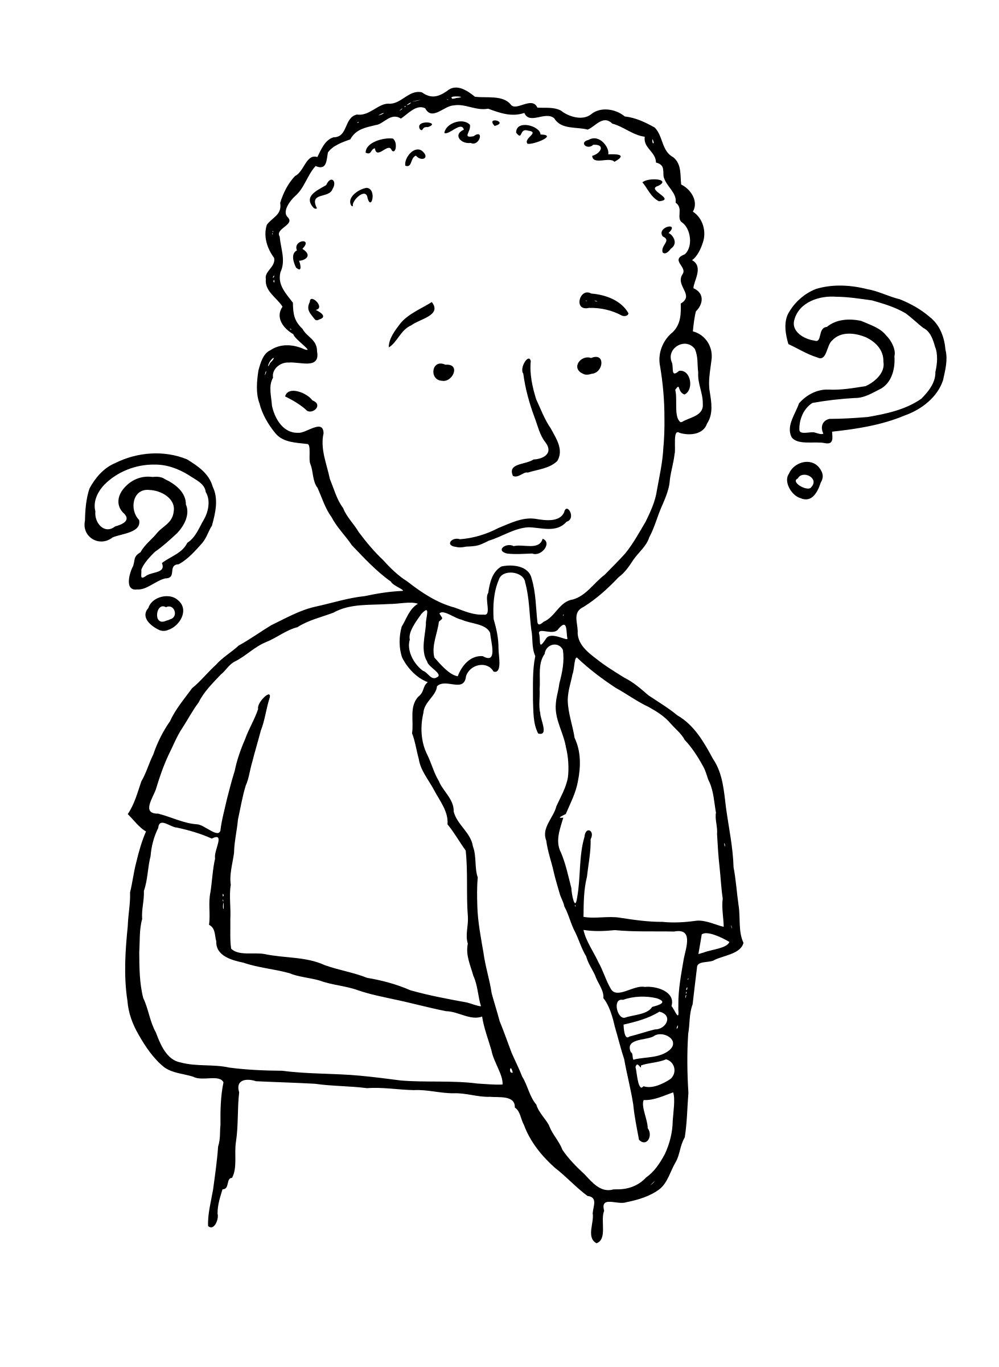
Volgorde - nakijk
Omdat Jan een leuk boek voor zijn verjaardag heeft gekregen, hij wilde rustig gaan lezen.
Ik vraag me af of hij komt vandaag naar de les op tijd.
De studenten moeten een essay schrijven of kunnen ze een presentatie geven.
Omdat ik me niet lekker voel, ik blijf thuis.
Het kind wat in het water is gevallen, probeerde om aan de kant te komen.
Ik houd van mensen met die je kan makkelijk praten.
Die twee jongens, die staan in de gang te praten, zijn mijn broers.
Het nieuwe boek van deze schrijver dat ligt nu in de winkel, is hartstikke leuk.
Het neefje van Karel wie werkt in de Albert Heijn op het Museumplein, gaat trouwen.
Het pakketje wat vandaag bij u arriveerde, u kunt ophalen eerstvolgende werkdag bij het postkantoor.

Slide 16
raadsels – raad het woord!
Hij is een persoon naar wie je gaat als jouw dier ziek is.
Het is iets waarmee je de dag moet beginnen en waardoor je hersenen wakker wordt.
Het is een plaats waarover je moet gaan als je de rivier wil oversteken.
Het zijn dingen die je met iemand wilt delen. Als je het deelt, heb je het niet. Wat is het?
Het is een object dat steeds van vorm verandert maar toch rond is.
Het heeft tanden waarmee het niet kan eten of bijten. Wat is het?
Het is iets wat lang is als het jong is, en kort als het oud is. Wat is het?
Het is een object dat stuk/kapot moet zijn om het te kunnen gebruiken.

Slide 17
BEDANKT VOOR UW AANDACHT!
Notes:
Raadsels: De zaag, de kaars, de maan, mysterie / geheim, ei, brug, dierenarts, koffie

